Slide 1
Práctica 1
Dinámicas en PyBullet
Alberto León Luengo

Slide 2
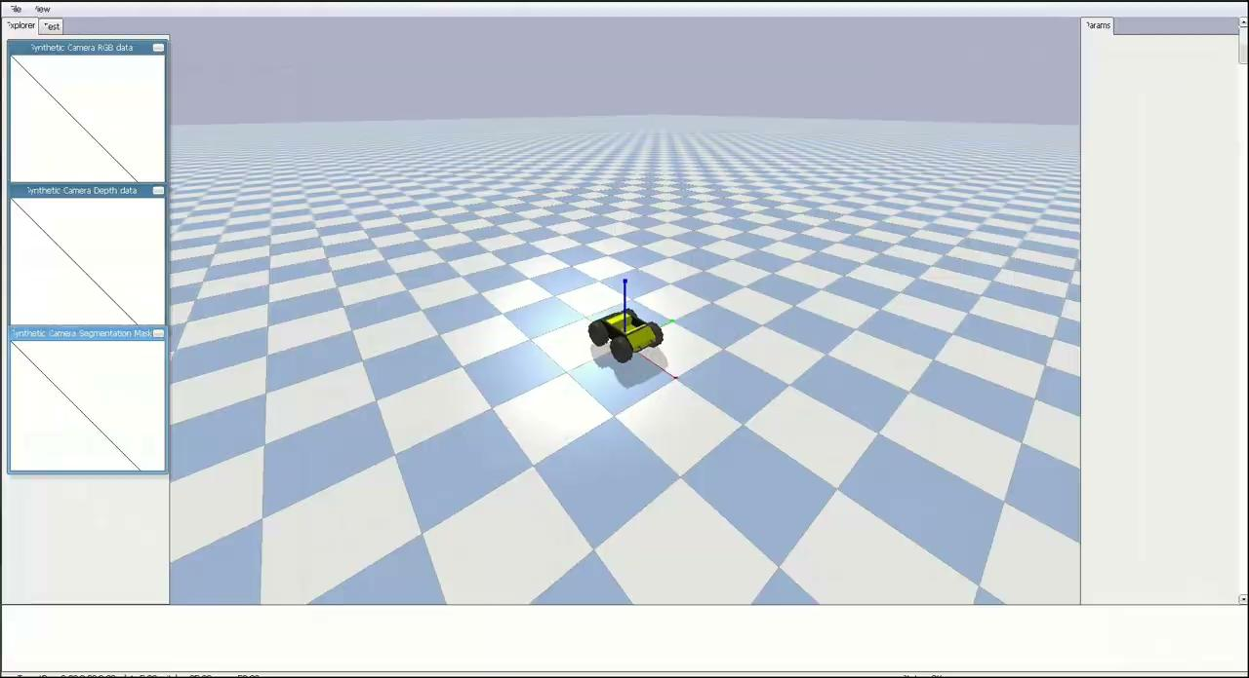
Ejecución del Escenario 3.3

Slide 3
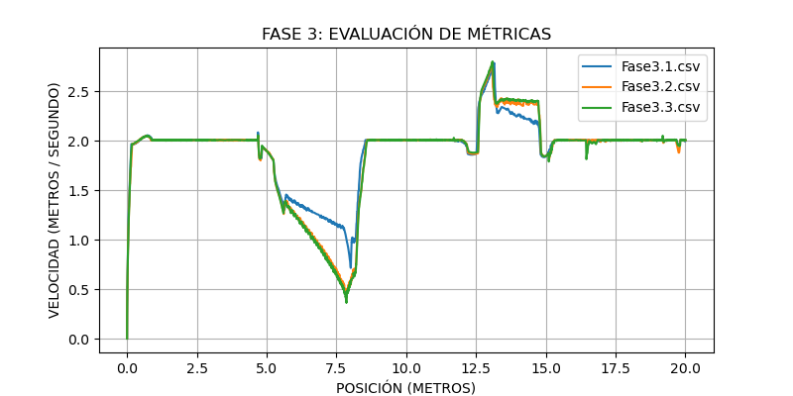
Plot del Escenario 3.3

Slide 4
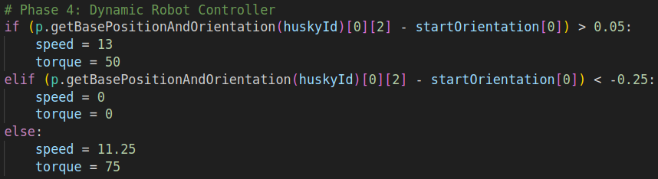
Escenario 4 y Controlador Diseñado

Slide 5
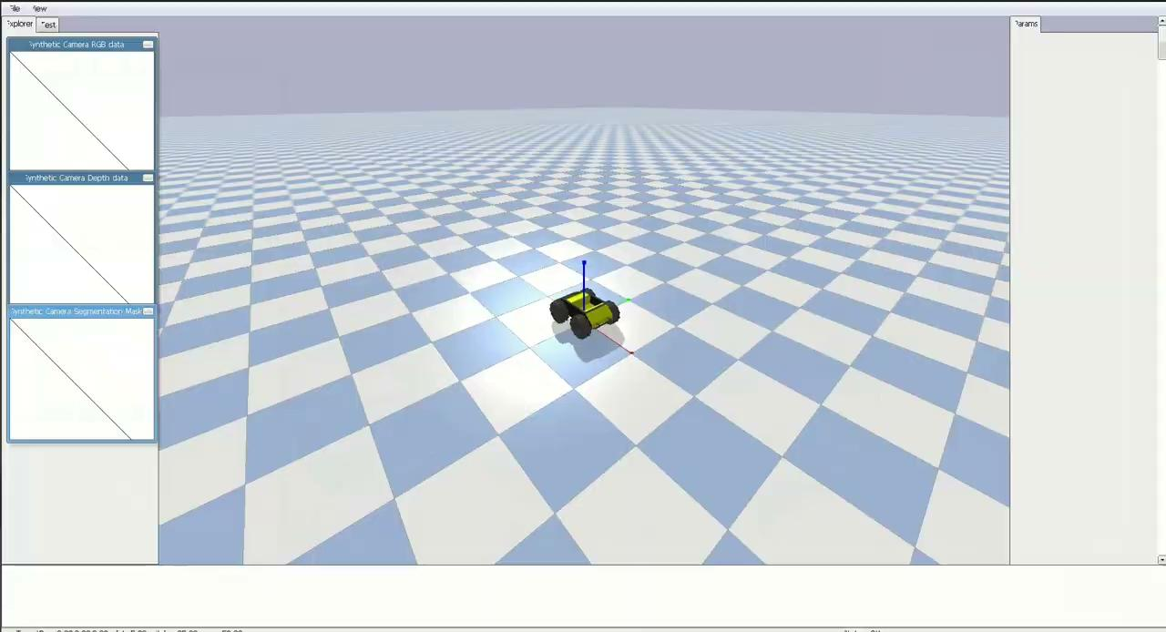
Ejecución del Escenario 4

Slide 6
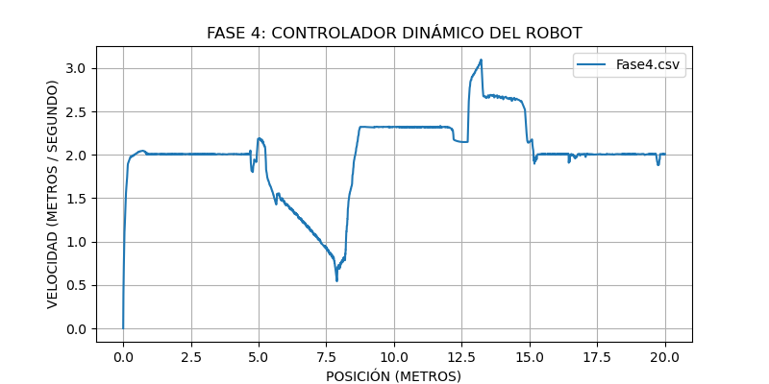
Plot del Escenario 4

Slide 7
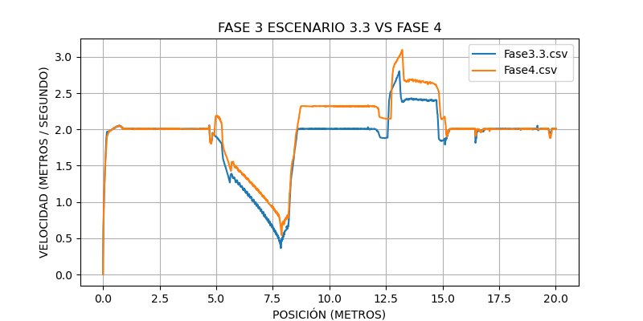
Plot del Escenario 4 vs Plot del Escenario 3.3

Slide 8
FIN
Muchas gracias por tu atención

